Slide 1
SORT

Slide 2
SHELL SORT
삽입정렬INSERTION SORT의 응용 버전
삽입정렬은 이미 어느 정도 정렬된 상태에는 빠르지만 역순으로 정렬되어 있는 등 이동거리가 멀면 효율이 나빠진다
=> 작은 단위로 쪼개서 삽입정렬을 반복한다

Slide 3
SHELL SORT
81427635 71328645 _31427586
71 13427586
8 1 4 2 32 31 1_3427586
7 6 3 5 86 42 12347586
45 75 1234_7586
7 1 3 2 86 12345786
8 6 4 5 12345_786
71328645 31427586 12345678

Slide 4
SHELL SORT
for (int h = n/2; h > 0; h /= 2) {
for (int i = h; i < n; i++) {
int j;
int tmp = a[i];
for (j = i–h; j >= 0 && a[j] > tmp; j -= h)
a[j+h] = a[j];
a[j+h] = tmp;
}
}
부분
insertion
정렬
부분
나누기

Slide 5
SHELL SORT의 증분 h
h를 단순 2의 배수로 설정하면 수가 잘 섞이지 않음
h를 잘 지정하면 평균 시간복잡도를 크게 단축시킬 수 있다

Slide 6
SHELL SORT의 증분 h = 3n * 1
int h;
for (h = 1; h < n / 9 ; h = h*3 + 1);
for ( ; h > 0; h /= 3) {
for (int i = h; i < n; i++) {
int j;
int tmp = a[i];
for (j = i–h; j >= 0 && a[j] > tmp; j -= h)
a[j+h] = a[j];
a[j+h] = tmp;
}
}

Slide 7
SHELL SORT
시간 복잡도 = O(n log n)(평균), O(n²)(최악의 경우)
unstable sort (인접한 값끼리만 교환되지 않고 값이 널뛰기함)
<우리가 알고있는 알고리즘의 시간 복잡도>
선형검색: O(n)
이진검색: O(log n)
셸정렬: O(n log n)
버블정렬: O(n²)

Slide 8
QUICK SORT
배열의 한가운데 있는 값(pivot)을 찾는다
pivot을 기준으로 작은 값은 왼쪽, 큰 값은 오른쪽으로
결과 두 그룹에 대해 재귀적으로 정렬을 반복한다

Slide 9
QUICK SORT
571462398 1 3542 6789
531462798 1 3245 6789
531462798 1 324 56789
53142 6798 1 324 56789
53142 6798 1 234 56789
13542 6 7 98
1 3542 6 7 89

Slide 10
QUICK SORT
static void quickSort (int[] a, int left, int right) {
int pl = left, pr = right; //좌측한계 우측한계
int x = a[(pl+pr) / 2]; //pivot
do { //작은값과 큰값을 교환
while(a[pl] < x) pl++;
while(a[pr] > x) pr--;
if(pl <= pr) swap(a, pl++, pr--);
} while (pl <= pr);
if (left < pr) quickSort(a, left, pr); //좌측재귀
if (pl < right) quickSort(a, pl, right); //우측재귀
}

Slide 11
연습문제10
static void quickSort (int[] a, int n) { //부분배열을 만들어 재귀하고 합친다
int pl = left = 0, pr = right = n-1;
int x = a[(pl+pr) / 2];
do { while(a[pl] < x) pl++;
while(a[pr] > x) pr--;
if(pl <= pr) swap(a, pl++, pr--);
} while (pl <= pr);
int[] leftSub = Arrays.copyOfRange(a, 0, x);
int[] rightSub = Arrays.copyOfRange(a, x, n);
if (left < pr) quickSort(leftSub, left, pr);
if (pl < right) quickSort(rightSub, pl, right);
a = ArrayUtils.addAll(leftSub, x, rightSub);
}

Slide 12
QUICK SORT의 PIVOT 선택
중간값을 지정하면 가장 유리한 sort를 할 수 있다
하지만 현실적으로 중간값을 찾는 것은 어려운 일
3값만 보자: 첫번째, n/2, 마지막
세 값중에 제일 중간값을 찾아 pivot으로 지정

Slide 13
QUICK SORT
시간 복잡도 = O(n log n)(평균), O(n log n)(최악)
unstable sort (인접한 값끼리만 교환되지 않고 값이 널뛰기함)
<우리가 알고있는 알고리즘의 시간 복잡도>
선형검색: O(n)
이진검색: O(log n)
퀵정렬, 셸정렬: O(n log n)
버블정렬, 삽입정렬, 선택정렬: O(n²)

Slide 14
MERGE SORT
두 정렬된 배열의 병합 2 4 6 8 11 13
1 2 3 4 9 16 21 1 2 2 3 4 4 6 8 9 11 13 16 21
두 배열의 첫 원소부터 비교하여 작은 것부터 뽑아 새로운 배열에 넣는다

Slide 15
MERGE SORT
만약 이것을 정렬되지 않은 배열에 대해 작은 부분부터 정렬시키면서 반복한다면?
564837901523 564837 901523 564 837 901 523
564837 901523 564 837 901 523 56 4 83 7 90 1 52 3
345678 012359 456 378 019 235 56 4 38 7 09 1 25 3
012334556789 345678 012359 456 378 019 235
이 부분 정렬
어떻게?

Slide 16
MERGE SORT
static void __mergeSort(int[] a, int left, int right) {
if (left < right) {
int i;
int center = (left + right)/2;
int p = 0; int j = 0; int k = left;
__mergeSort(a, left, center);
__mergeSort(b, center+1, right);
for(i = left; i <= center; i++)
buff[p++] = a[i]; //앞부분을 일단 buffer에
while(i<=right && j<p) //뒷부분과 buffer를 merge
a[k++] = (buff[j] <= a[i]) ? buff[j++] : a[i];
while(j < p) //뒷부분이 다 넣어지면 buffer 마무리
a[k++] = buff[j++];
} }

Slide 17
MERGE SORT
시간 복잡도 = O(n log n)
stable sort (인접한 값끼리 교환됨)
<우리가 알고있는 알고리즘의 시간 복잡도>
선형검색: O(n)
이진검색: O(log n)
퀵정렬, 셸정렬, 병합정렬: O(n log n)
버블정렬, 삽입정렬, 선택정렬: O(n²)

Slide 18
Arrays.sort
binarySearch 기억나세요?
기본자료형의 정렬: sort(기본자료형[] a)
객체의 자연정렬: sort(Object[] a)
객체의 comparator 정렬: sort(T[] a, Comparator<T> c)

Slide 19
comparator
static final Comparator<T> comparator = new CompFunc();
static class CompFunc implements Comparator<T> {
public int compare(T d1, T d2) {
return //d1>d2 이면 1
//d1==d2 이면 0
//d1<d2 이면 -1
}
}

Slide 20
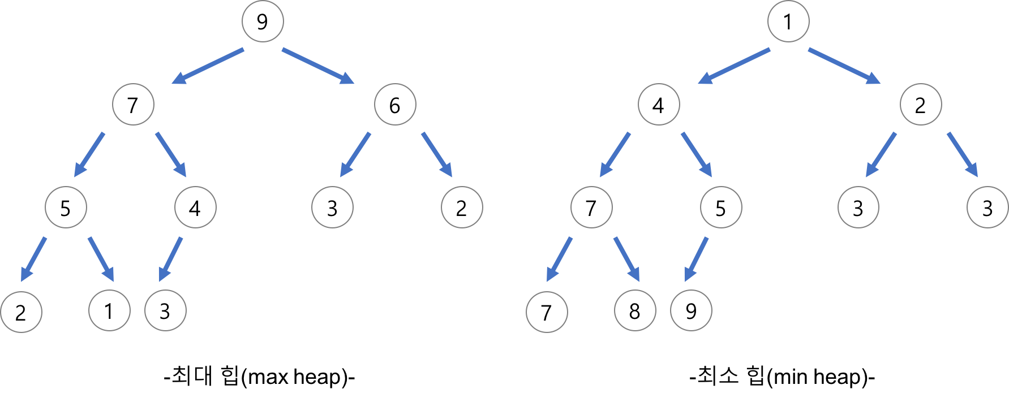
HEAP SORT
이진트리: 가지가 2개인 링크드 리스트
힙: root와 branch가 서로 대소관계를 갖는 이진트리

Slide 21
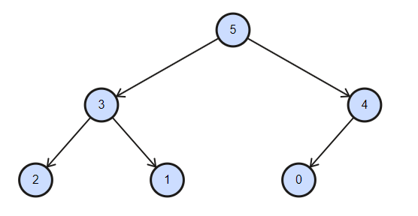
완전이진트리는 사실 배열로 표현이 된다
root = [0]인 경우 [5, 3, 4, 2, 1, 0]
i번째 노드에 대해서 부모: a[(i-1)/2]
왼쪽 자식: a[i*2+1], 오른쪽: a[i*2+2]
root = [1]인 경우 [ , 5, 3, 4, 2, 1, 0]
i번째 노드에 대해서 부모: a[i/2]
왼쪽 자식: a[i*2], 오른쪽: a[i*2+1]

Slide 22
HEAP SORT
http://btv.melezinek.cz/binary-heap.html
결론만 말하자면?
root node와 최후 node를 서로 바꾸고, root node는 정렬된 배열에 추가한다
남은 tree는 다시 heap으로 만들어준다
반복

Slide 23
HEAP SORT: downHeap
static void downHeap(int[] a, int left, int right) {
int temp = a[left]; //루트
int child, parent; //부모자식
for(parent = left; parent < (right+1)/2; parent = child){
int cl = parent * 2 + 1; //왼쪽자식
int cr = cl+1; //오른쪽자식
child = (cr <= right && a[cr] > a[cl] ? cr: cl;
if(temp >= a[child]) break;
a[parent] = a[child]; //자식들 중 큰 값을 끌어올린다
}
a[parent] = temp;
}

Slide 24
HEAP SORT
for (int i = (n-1)/2; i>=0; i--)
downHeap(a, i, n-1);
for (int i = n-1; i > 0; i--) {
swap(a, 0, i);
downHeap(a, 0, i-1);
}

Slide 25
HEAP SORT
시간 복잡도 = O(n log n)
stable sort (인접한 값끼리 교환됨)

Slide 26
COUNTING SORT
정수정렬을 위해 고안된 방법
중복된 정수가 많을 때 효과가 좋다
도수분포표
누적도수분포표
정렬된 배열

Slide 27
COUNTING SORT
원본: 5 7 0 2 4 10 3 1 3
도수분포(freq. distribution): 각 숫자가 나온 횟수를 센다
0 1 2 3 4 5 6 7 8 9 10
1 1 1 2 1 1 0 1 0 0 1
누적도수분포(cumulative freq. distribution): 누적한다
0 1 2 3 4 5 6 7 8 9 10
1 2 3 5 6 7 7 8 8 8 9

Slide 28
COUNTING SORT
5 7 0 2 4 10 3 1 [3]
3의 CFD값을 확인한다
0 1 2 3 4 5 6 7 8 9 10
1 2 3 [5-1] 6 7 7 8 8 8 9
3의 CFD값에서 1을 뺀다
0 1 2 3 4 5 6 7 8
[ ] [ ] [ ] [ ] [3] [ ] [ ] [ ] [ ]
[CFD-1]에 3을 적재한다

Slide 29
COUNTING SORT
5 7 0 2 4 10 3 [1]
1의 CFD값을 확인한다
0 1 2 3 4 5 6 7 8 9 10
1 [2-1] 3 4 6 7 7 8 8 8 9
1의 CFD값에서 1을 뺀다
0 1 2 3 4 5 6 7 8
[ ] [1] [ ] [ ] [3] [ ] [ ] [ ] [ ]
[CFD-1]에 1을 적재한다

Slide 30
COUNTING SORT
5 7 0 2 4 10 [3]
3의 CFD값을 확인한다
0 1 2 3 4 5 6 7 8 9 10
1 1 3 [4-1] 6 7 7 8 8 8 9
3의 CFD값에서 1을 뺀다
0 1 2 3 4 5 6 7 8
[ ] [1] [ ] [3] [3] [ ] [ ] [ ] [ ]
[CFD-1]에 3을 적재한다

Slide 31
COUNTING SORT
5 7 0 2 4 [10]
0 1 2 3 4 5 6 7 8 9 10
1 1 3 3 6 7 7 8 8 8 [9-1]
0 1 2 3 4 5 6 7 8
[ ] [1] [ ] [3] [3] [ ] [ ] [ ] [10]
5 7 0 2 [4]
0 1 2 3 4 5 6 7 8 9 10
1 1 3 3 [6-1] 7 7 8 8 8 8
0 1 2 3 4 5 6 7 8
[ ] [1] [ ] [3] [3] [4] [ ] [ ] [10]

Slide 32
COUNTING SORT
5 7 0 [2]
0 1 2 3 4 5 6 7 8 9 10
1 1 [3-1] 3 5 7 7 8 8 8 8
0 1 2 3 4 5 6 7 8
[ ] [1] [2] [3] [3] [4] [ ] [ ] [10]
5 7 [0]
0 1 2 3 4 5 6 7 8 9 10
[1-1] 1 2 3 5 7 7 8 8 8 8
0 1 2 3 4 5 6 7 8
[0] [1] [2] [3] [3] [4] [ ] [ ] [10]

Slide 33
COUNTING SORT
5 [7]
0 1 2 3 4 5 6 7 8 9 10
0 1 2 3 5 7 7 [8-1] 8 8 8
0 1 2 3 4 5 6 7 8
[0] [1] [2] [3] [3] [4] [ ] [7] [10]
[5]
0 1 2 3 4 5 6 7 8 9 10
0 1 2 3 5 [7-1] 7 7 8 8 8
0 1 2 3 4 5 6 7 8
[0] [1] [2] [3] [3] [4] [5] [7] [10]

Slide 34
COUNTING SORT의 장단점
장점
O(n)이다! 이중 for문을 돌지 않으므로 매우 빠르다.
단점
배열 idx에 의존하므로 통제된 범위의 정수값에만 사용할 수 있다.

Slide 35
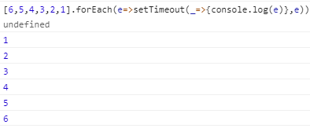
SLEEP SORT
스레드를 만들어 정렬할 값을 넘겨준다.
스레드는 정렬할 값 만큼의 시간을 대기한 뒤 해당 값을 반환한다.
Array.forEach(e=>setTimeout(_=>{console.log},e))
장점: O(n)
단점: 정렬이 대충 된다.

